Slide 1


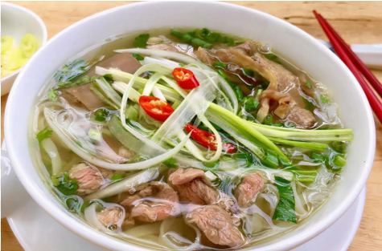
Đồ án ASP.NET
Xây Dựng Website Chia Sẻ Công Thức Nấu Ăn
Sinh viên thực hiện: Nguyễn Thị Hồng Nhi
Giáo viên hướng dẫn: Th.s Đoàn Phước Miền
Lớp: DK23TTC13 - Mã SV: 170123840

Slide 2
Đồ án ASP.NET
GIỚI THIỆU ĐỀ TÀI
Lý do chọn đề tài:
• Trong thời đại số, nhu cầu chia sẻ công thức nấu ăn ngày càng phổ biến.
• Người dùng cần một nền tảng trực tuyến để tìm kiếm và chia sẻ món ăn.
Ý tưởng: xây dựng website giúp cộng đồng kết nối qua công thức nấu ăn
.

Slide 3

Đồ Án ASP.NET
Tạo website chia sẻ công thức nấu ăn trực tuyến.
Hỗ trợ đăng ký, đăng nhập, quản lý tài khoản.
Người dùng có thể đăng, xem, tìm kiếm, bình luận công thức.
Giao diện thân thiện, dễ sử dụng.
Mục tiêu
Đồ Án

Slide 4
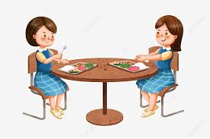
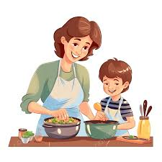


Người yêu thích ẩm thực.
Đồ án ASP.NET
Đối Tượng Sử Dụng
Các bà nội trợ muốn lưu công thức.
Sinh viên, học sinh thích học nấu ăn.
Cộng đồng chia sẻ kiến thức nấu ăn.

Slide 5

Đồ án ASP.NET
Công nghệ sử dụng
• Ngôn ngữ: C#, HTML, CSS, JavaScript
• Framework: ASP.NET MVC
• CSDL: SQL Server
• Thư viện hỗ trợ: Bootstrap, jQuery
• IDE: Visual Studio

Slide 6


Đồ án ASP.NET
Cơ sở dữ liệu
• Bảng Người dùng (Users): lưu thông tin tài khoản.
• Bảng Công thức (Recipes): tên món, nguyên liệu, cách chế biến.
• Bảng Nguyên liệu (Ingredients): chi tiết nguyên liệu từng món.
• Bảng Bình luận (Comments): người dùng bình luận về công thức.
• Quan hệ: 1 User → nhiều Recipes → nhiều Ingredients + nhiều Comments.

Slide 7

Đồ án ASP.NET
Chức năng chính
1. Quản lý tài khoản | 2. Công thức nấu ăn | 3. Tìm kiếm | 4. Tương tác
Đăng ký, đăng nhập, chỉnh sửa thông tin. | Đăng bài mới, chỉnh sửa, xóa. Xem danh sách công thức. | Tìm theo tên món hoặc nguyên liệu. | Bình luận, trao đổi kinh nghiệm nấu ăn.

Slide 8
Đồ án ASP.NET
Cấu trúc thư mục Project
Controllers → xử lý logic.
• Models → lớp dữ liệu (User, Recipe, Ingredient, Comment).
• Views → giao diện Razor.
• wwwroot → CSS, JS, hình ảnh.
• progress-report → báo cáo tiến độ (week1 → week4).

Slide 9
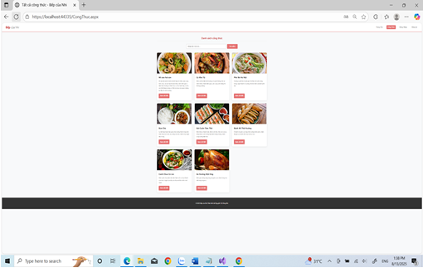
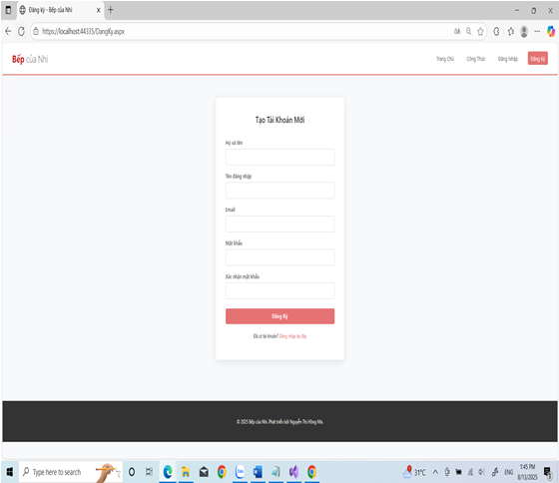
Đồ án ASP.NET
Demo
giao diện
TRANG CHỦ: DANH SÁCH CÔNG THỨC MỚI NHẤT.
TRANG ĐĂNG NHẬP/ĐĂNG KÝ.
TRANG CHI TIẾT CÔNG THỨC (TÊN MÓN, NGUYÊN LIỆU, CÁCH CHẾ BIẾN, HÌNH ẢNH).

Slide 10
Đồ án ASP.NET
Ưu điểm
Giao diện dễ dùng, trực quan.
Chức năng cơ bản đầy đủ (CRUD, tìm kiếm, bình luận).
CSDL thiết kế rõ ràng, dễ mở rộng.

Slide 11

Đồ án ASP.NET
Hạn chế:
Chưa có chức năng upload viedeo.
Chức năng tìm kiếm còn đơn giản.
Hạn chế & Hướng phát triển
Hướng phát triển:
Tích hợp AI gợi ý món ăn theo nguyên liệu sẵn có.
Thêm chức năng đánh giá (rating).
Chia sẻ công thức qua Facebook, Zalo.

Slide 12

Đồ án ASP.NET
Kết luận & Cảm ơn
• Website đã đáp ứng được yêu cầu cơ bản: chia sẻ và tìm kiếm công thức nấu ăn.
• Tạo nền tảng gắn kết cộng đồng yêu thích ẩm thực.
Cuối cùng em xin gởi lời cảm ơn sâu sắc đến Thầy Đoàn Phước Miền đã hướng dẫn tận tâm giúp em hoàn thành được đồ án.
Cảm ơn mọi người đã lắng nghe!

